Slide 1
样品定位视觉方案（3D）
推动机器视觉无所不在的存在
视觉小百科

Slide 2
目录
项目描述
项目验证
1
2
2
目录
目录
目录
3
配置清单
3
4
逻辑流程
4
评估结果&注意事项
5
6
售后服务

Slide 3

一、项目描述
●产品名称：样品
●产品材质：塑料
●产品颜色：黑
●产品表面状态：否
●产品尺寸(mm × mm × mm)：30*30*30
●定位精度要求(视觉)：0.2
●检测时产品运动速度(m/s)：0
●搜索范围(mm × mm × mm)：300.0 * 300.0 * 50.0
●工作节拍(pcs/min)：20
●相机安装方式：眼在手外
●工作距离(mm)：375
方案布局图

Slide 4

二、项目验证
参数名称 | 参数值
3D结构光相机型号 | NANO ULTRA
3D结构光相机类型 | 3D结构光相机
中场视野 | 495×358
相机精度 | 0.1mm @ 0.6m
采集时间 | 0.5-0.9
Z(工作距离) = 375mm, X视野大小 = 358mm, Y视野大小 = 495mm, Z向视野大小 = 250-800mm
视野图

Slide 5

二、项目验证
检测流程

Slide 6

三、配置清单
系
统
构
成

Slide 7
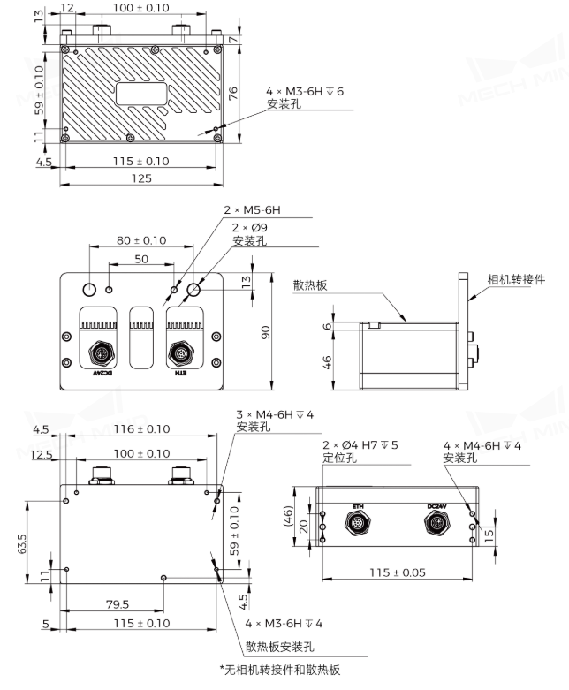
三、配置清单
相机尺寸图

Slide 8
三、配置清单
序号 | 名称 | 型号 | 单位 | 数量 | 厂家
1 | 3D结构光相机 | NANO ULTRA | 台 | 1 | 梅卡曼德/MechMind
2 | 工控机 | - | 台 | 1 | -
3 | 显示器 | - | 台 | 1 | -
4 | 软件 | Mech-Vision-VIZ | 套 | 1 | 梅卡曼德/MechMind

Slide 9
四、逻辑流程
逻辑流程
├── 图像采集
│ └── 使用"从相机获取图像"步骤，配置相机参数组（建议使用"calib"组进行标定后切换至生产参数组），设置ROI为300×300×50mm范围，确保相机视野覆盖传送带静止产品的完整区域
├── 预处理
│ ├── 执行"点云降采样"步骤，设置体素尺寸0.1mm以平衡精度与处理速度
│ ├── 应用"点过滤"步骤，配置半径滤波（半径2mm，邻域点数5）去除噪声点
│ ├── 使用"计算点云法向并滤波"步骤，设置K近邻点数10，法向角度阈值85°
│ └── 执行"位姿变换"步骤，加载ETH手眼标定参数组（需提前完成标定），将相机坐标系转换为机器人坐标系
├── 3D工件识别
│ ├── 调用"3D工件识别"步骤，加载预制作的点云模板（建议使用工件库创建带法向的CloudXYZNormal格式模板）
│ ├── 配置"位姿排序V2"步骤，按Z轴高度分层，设置最大距离阈值5mm进行分层聚类
│ ├── 应用"计算平面点云的位姿和尺寸"步骤，设置平面拟合误差阈值0.15mm
│ └── 使用"验证点云是否符合要求"步骤，配置最小点数阈值1000，最大曲率阈值0.05
├── 结果处理
│ ├── 执行"调整位姿V2"步骤，设置平移容差0.2mm，旋转容差0.5°
│ ├── 调用"路径规划"步骤，配置工作流程为"筐内智能路径"，设置最大抓取高度50mm
│ └── 使用"限制输出的个数"步骤，设置最大输出数量20件/分钟的节拍控制
├── 通信处理
│ ├── 配置"TCP通信"组件，设置IP地址与机器人控制器通信（参考标准接口TCP/IP指令一览表）
│ └── 使用"输出"步骤，设置端口类型为"预定义（机器人路径）"，勾选"自动校正视觉系统漂移"参数
└── 统计处理
├── 调用"统计数据列表中指定层级的元素个数"步骤，监控每批次检测数量
└── 使用"通过统计数据检查位姿重复精度"步骤，设置误差阈值0.2mm进行精度验证

Slide 10
五、评估结果&注意事项
05 评估结果 & 注意事项
现场环境
相机安装
物料一致性
风险点：环境光干扰可能导致结构光成像质量下降
解决方案：安装遮光罩并控制现场环境光强度
风险点：相机安装位置偏差超出3mm将导致视野覆盖不足
解决方案：采用激光校准安装基准面确保±0.1mm精度
风险点：黑色塑料件表面反光差异可能影响点云采集稳定性
解决方案：配置双角度环形补光灯组增强表面特征对比度

Slide 11

六、售后服务
该设备上线后使用初期，我们会派专人进行全程跟踪；
处理解决可能发生的设备异常；
对现场人员进行培训指导；
设备调试完成后：售后服务一年；
若客户提出设备升级需求，我们会及时为您提供升级新方案。

Slide 12


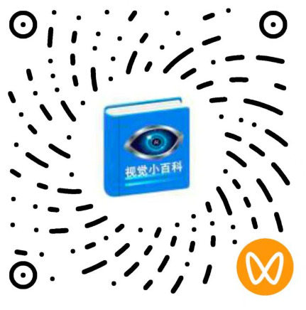
感谢关注
视频号
抖音
更多信息请访问：www.ytzrtx.com

